Slide 1
Лекция 2.
Основы проектирования системы защиты объектов информатизации

Slide 2
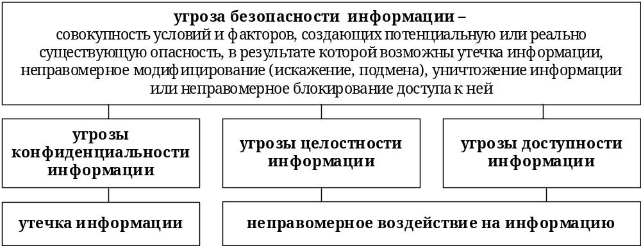
Классификация угроз безопасности информации

Slide 3
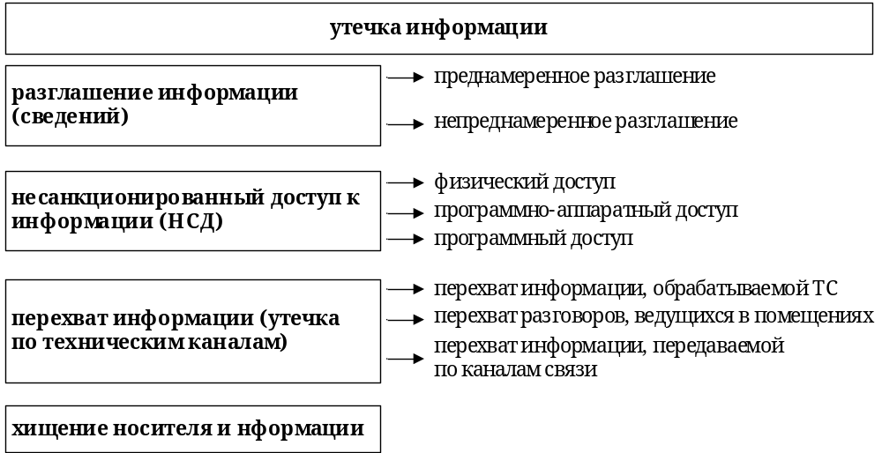
Формы утечки информации

Slide 4
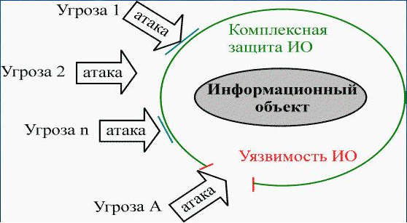
Угроза (действие) - это возможная опасность (потенциальная или реально существующая) совершения какого-либо деяния (действия или бездействия), направленного против объекта защиты (информационных ресурсов), наносящего ущерб собственнику, владельцу или пользователю, проявляющегося в опасности искажения и потери информации.
Фактор (уязвимость) - это присущие объекту информатизации причины, приводящие к нарушению безопасности информации на конкретном объекте и обусловленные недостатками процесса функционирования объекта информатизации, свойствами архитектуры автоматизированной системы, протоколами обмена и интерфейсами, применяемыми программным обеспечением и аппаратной платформой, условиями эксплуатации.
Последствия (атака) - это возможные последствия реализации угрозы (возможные действия) при взаимодействии источника угрозы через имеющиеся факторы (уязвимости).

Slide 5

 | «Московский государственный технический университет имени Н.Э. Баумана» (МГТУ им. Н.Э. Баумана)
Модель угроз и модель нарушителя безопасности информации
Модель угроз безопасности информации - физическое, математическое, описательное представление свойств или характеристик угроз безопасности информации (ГОСТ Р 50922-2006. Защита информации. Основные термины и определения).
Нарушитель – Физическое лицо или логический объект, случайно или преднамеренно совершивший действие, следствием которого является нарушение информационной безопасности организации. (ГОСТ Р 53114-2008)
Модель нарушителя – совокупность предположений о возможностях нарушителя, которые он может использовать для разработки и проведения атак, а также об ограничениях на эти возможности.
Методика определения актуальных угроз безопасности персональных данных при их обработке в информационных системах персональных данных, утвержденная заместителем директора Федеральной службы по техническому и экспортному контролю Российской Федерации (ФСТЭК России) 14 февраля 2008 г;
Базовая модель угроз безопасности персональных данных при их обработке в информационных системах персональных данных, утвержденная заместителем директора ФСТЭК России 15 февраля 2008 г;
Методические рекомендации по обеспечению с помощью криптосредств безопасности персональных данных при их обработке в информационных системах персональных данных с использованием средств автоматизации, утверждены руководством 8 Центра ФСБ России 21 февраля 2008 года №149/54-144.

Slide 6
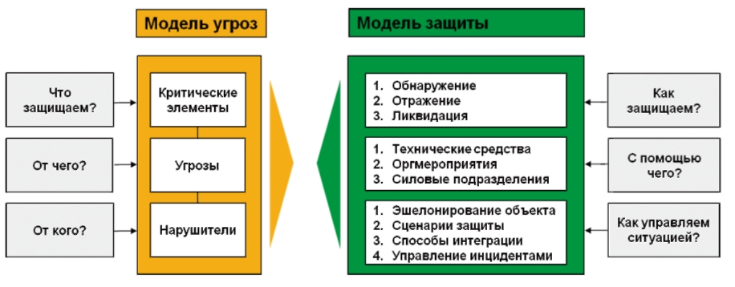
Комплексный анализ угроз

Slide 7
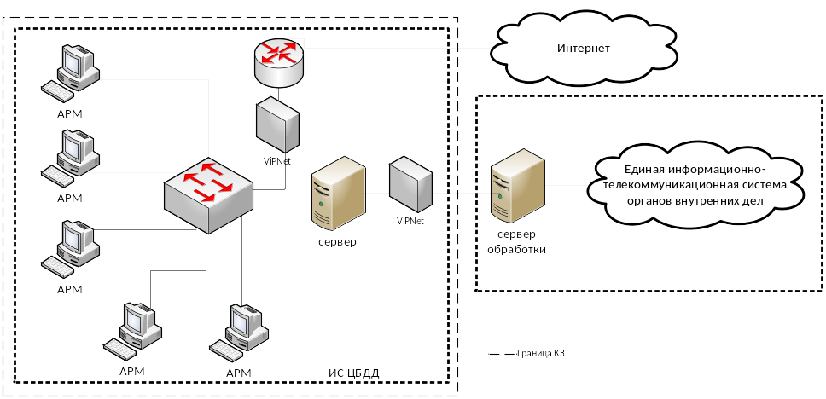
Сведения об информационной системе

Slide 8
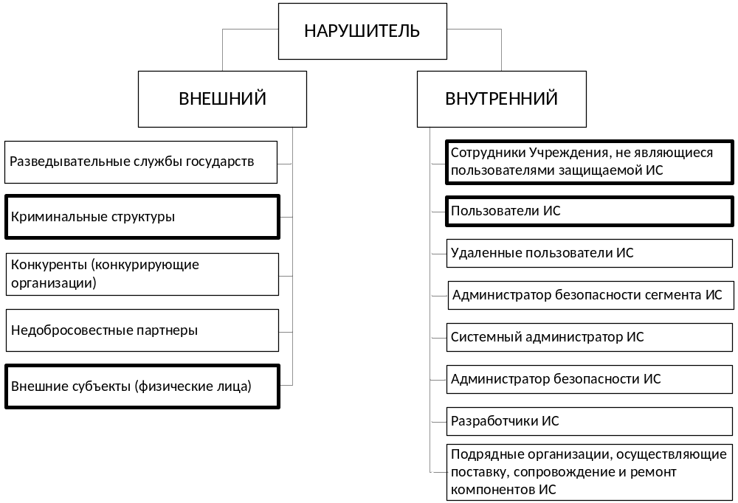
Модель потенциального нарушителя по требованиям ФСТЭК России
внешние нарушители - нарушители, не имеющие доступа к ИС, реализующие угрозы из внешних сетей связи общего пользования и (или) сетей международного информационного обмена;
внутренние нарушители - нарушители, имеющие доступ к ИС, включая пользователей ИС, реализующие угрозы непосредственно в ИС.

Slide 9
Перечень возможностей потенциальных внешних нарушителей
№ | Возможности внешнего нарушителя | ИС ЦБДД
1. | возможность осуществлять несанкционированный доступ к каналам связи, выходящим за пределы служебных помещений | +
2. | возможность осуществлять несанкционированный доступ через автоматизированные рабочие места, подключенные к сетям связи общего пользования и (или) сетям международного информационного обмена | +
3. | возможность осуществлять несанкционированный доступ к информации с использованием специальных программных воздействий посредством программных вирусов, вредоносных программ, алгоритмических или программных закладок | +
4. | возможность осуществлять несанкционированный доступ через элементы информационной инфраструктуры ИС, которые в процессе своего жизненного цикла (модернизации, сопровождения, ремонта, утилизации) оказываются за пределами контролируемой зоны | +
5. | возможность осуществлять несанкционированный доступ через информационные системы взаимодействующих ведомств, организаций и учреждений при их подключении к ИС | +

Slide 10
Перечень возможностей внутреннего нарушителя
№ | Возможности (в т.ч. владение информацией) внутреннего нарушителя | ИС ЦБДД
1. | иметь доступ к фрагментам информации, содержащей защищаемую информацию и распространяющейся по внутренним каналам связи ИС | +
2. | располагать фрагментами информации о топологии ИС (коммуникационной части подсети) и об используемых коммуникационных протоколах и их сервисах | +
3. | располагать именами и вести выявление паролей зарегистрированных пользователей | +
4. | изменять конфигурацию технических средств ИС, вносить в нее программно-аппаратные закладки и обеспечивать съем информации, используя непосредственное подключение к техническим средствам ИС | +
5. | знает, по меньшей мере, одно легальное имя доступа | +
6. | обладает всеми необходимыми атрибутами (например, паролем), обеспечивающими доступ к некоторому подмножеству защищаемой информации | +
7 | располагает конфиденциальными данными, к которым имеет доступ | +
8 | располагает информацией о топологии ИС на базе локальной и (или) распределенной информационной системы, через которую осуществляется доступ, и о составе технических средств ИС
9 | имеет возможность прямого (физического) доступа к фрагментам технических средств ИС | +
10 | обладает полной информацией о системном и прикладном программном обеспечении, используемом в сегменте (фрагменте) ИС
11 | обладает полной информацией о технических средствах и конфигурации сегмента (фрагмента) ИС | +
12. | имеет доступ к средствам защиты информации и протоколирования, а также к отдельным элементам, используемым в сегменте (фрагменте) ИС
13. | имеет доступ ко всем техническим средствам сегмента (фрагмента) ИС | +
14. | обладает правами конфигурирования и административной настройки некоторого подмножества технических средств сегмента (фрагмента) ИС
15. | обладает полной информацией о системном и прикладном программном обеспечении ИС
16. | обладает полной информацией о технических средствах и конфигурации ИС
17. | имеет доступ ко всем техническим средствам обработки информации и данным ИС
18. | обладает правами конфигурирования и административной настройки технических средств ИС

Slide 11
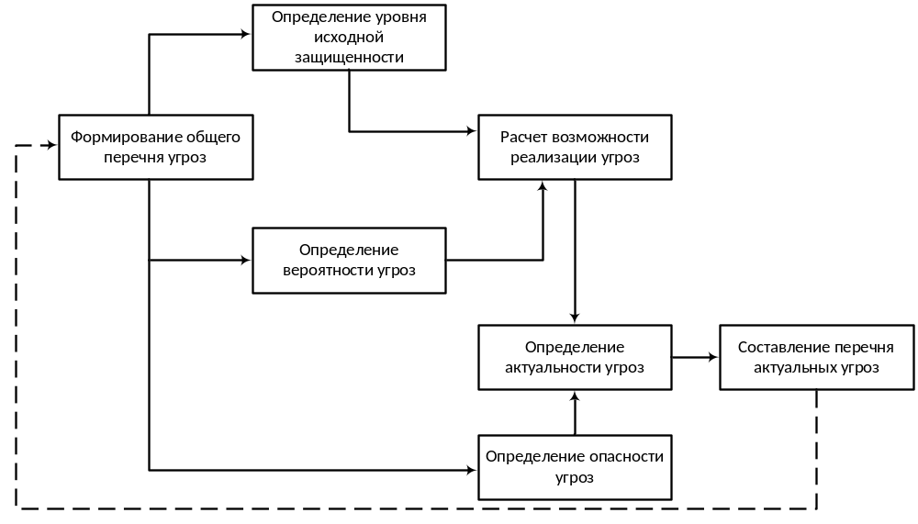
Алгоритм процесса построения модели угроз

Slide 12
Технические и эксплуатационные характеристики ИСПДн | Уровень защищенности
 | Высокий | Средний | Низкий
1. По территориальному размещению:
распределенная ИСПДн, которая охватывает несколько областей, краев, округов или государство в целом; | – | – | +
городская ИСПДн, охватывающая не более одного населенного пункта (города, поселка); | – | – | +
корпоративная распределенная ИСПДн, охватывающая многие подразделения одной организации; | – | + | –
локальная (кампусная) ИСПДн, развернутая в пределах нескольких близко расположенных зданий; | – | + | –
локальная ИСПДн, развернутая в пределах одного здания | + | – | –
2. По наличию соединения с сетями общего пользования:
ИСПДн, имеющая многоточечный выход в сеть общего пользования; | – | – | +
ИСПДн, имеющая одноточечный выход в сеть общего пользования; | – | + | –
ИСПДн, физически отделенная от сети общего пользования | + | – | –
3. По встроенным (легальным) операциям с записями баз персональных данных:
чтение, поиск; | + | – | –
запись, удаление, сортировка; | – | + | –
модификация, передача | – | – | +
4.По разграничению доступа к персональным данным:
ИСПДн, к которой имеют доступ определенные перечнем сотрудники организации, являющейся владельцем ИСПДн, либо субъект ПДн; | – | + | –
ИСПДн, к которой имеют доступ все сотрудники организации, являющейся владельцем ИСПДн; | – | – | +

Slide 13
Технические и эксплуатационные характеристики ИСПДн | Уровень защищенности
 | Высокий | Средний | Низкий
ИСПДн с открытым доступом | – | – | +
5. По наличию соединений с другими базами ПДн иных ИСПДн:
интегрированная ИСПДн (организация использует несколько баз ПДн ИСПДн, при этом организация не является владельцем всех используемых баз ПДн); | – | – | +
ИСПДн, в которой используется одна база ПДн, принадлежащая организации – владельцу данной ИСПДн | + | – | –
6. По уровню обобщения (обезличивания) ПДн:
ИСПДн, в которой предоставляемые пользователю данные являются обезличенными (на уровне организации, отрасли, области, региона и т.д.); | + | – | –
ИСПДн, в которой данные обезличиваются только при передаче в другие организации и не обезличены при предоставлении пользователю в организации; | – | + | –
ИСПДн, в которой предоставляемые пользователю данные не являются обезличенными (т.е. присутствует информация, позволяющая идентифицировать субъекта ПДн) | – | – | +
7. По объему ПДн, которые предоставляются сторонним пользователям ИСПДн без предварительной обработки:
ИСПДн, предоставляющая всю базу данных с ПДн; | – | – | +
ИСПДн, предоставляющая часть ПДн; | – | + | –
ИСПДн, не предоставляющая никакой информации. | + | – | –

Slide 14
Определение уровня исходной защищенности Y1
п/п | Технические и эксплуатационные характеристики ИСПДн | Высокая | Средняя | Низкая
1.По территориальному размещению
1.1. | распределённая ИСПДн, которая охватывает несколько областей, краев, округов или государство в целом;
1.2. | городская ИСПДн, охватывающая не более одного населенного пункта (города, поселка);
1.3. | корпоративная распределенная ИСПДн, охватывающая многие подразделения одной организации;
1.4. | локальная (кампусная) ИСПДн, развернутая в пределах нескольких близко расположенных зданий;
1.5. | локальная ИСПДн, развернутая в пределах одного здания. | V
2.По наличию соединения с сетями общего пользования:
2.1. | ИСПДн, имеющая многоточечный выход в сеть общего пользования;
2.2. | ИСПДн, имеющая одноточечный выход в сеть общего пользования; |  | V
2.3. | ИСПДн, физически отделенная от сети общего пользования.
3.По встроенным (легальным) операциям с записями баз персональных данных:
3.1. | чтение, поиск;
3.2. | запись, удаление, сортировка;
3.3. | модификация, передача. |  |  |  | V

Slide 15
4. По разграничению доступа к персональным данным:
4.1. | ИСПДн, к которой имеет доступ определенный перечень сотрудников организации, являющейся владельцем ИСПДн, либо субъект ПДн; |  | V
4.2. | ИСПДн, к которой имеют доступ все сотрудники организации, являющейся владельцем ИСПДн;
4.3. | ИСПДн с открытым доступом.
5.По наличию соединений с другими базами ПДн иных ИСПДн
5.1. | интегрированная ИСПДн (организация использует несколько баз ПДн ИСПДн, при этом организация не является владельцем всех используемых баз ПДн);
5.2. | ИСПДн, в которой используется одна база ПДн, принадлежащая организации-владельцу данной ИСПДн. |  |  | V
6. По уровню (обезличивания) ПДн:
6.1. | ИСПДн в которой предоставляемые пользователю данные являются обезличенными (на уровне организации, отрасли, области, региона и т.д.);
6.2. | ИСПДн, в которой данные обезличиваются только при передаче в другие организации и не обезличены при предоставлении пользователю в организации;
6.3. | ИСПДн, в которой предоставляемые пользователю данные не являются обезличенными (т.е. присутствует информация, позволяющая идентифицировать субъекта ПДн). |  |  | V
7.По объему ПДн, которые предоставляются сторонним пользователям без обработки:
7.1. | ИСПДн, предоставляющая всю БД с ПДн;
7.2. | ИСПДн, предоставляющая часть ПДн; |  | V
7.3. | ИСПДн, не предоставляющие никакой информации.
7.4. | Количество баллов по уровням | 2 | 3 | 2
7.5. | Уровень исходной защищенности ИСПДн | средний
7.6. | Коэффициент защищенности ИСПДн (Y1) | 5

Slide 16
Вероятность реализации угроз Y2
Градация | Описание | Вероятность (Y2 )
Маловероятно | маловероятно – отсутствуют объективные предпосылки для осуществления угрозы (например, угроза хищения носителей информации лицами, не имеющими легального доступа в помещение, где последние хранятся); | 0
Низкая вероятность | низкая вероятность – объективные предпосылки для реализации угрозы существуют, но принятые меры существенно затрудняют ее реализацию (например, использованы соответствующие средства защиты информации); | 2
Средняя вероятность | средняя вероятность - объективные предпосылки для реализации угрозы существуют, но принятые меры обеспечения безопасности ПДн недостаточны; | 5
Высокая вероятность | высокая вероятность - объективные предпосылки для реализации угрозы существуют и меры по обеспечению безопасности ПДн не приняты. | 10

Slide 17
Коэффициент реализуемости угрозы
По итогам оценки уровня исходной защищенности (Y₁) и вероятности реализации угрозы (Y₂), рассчитывается коэффициент реализуемости угрозы (Y) и определяется возможность реализации угрозы. Коэффициент реализуемости угрозы рассчитывается по формуле:
Y=(Y₁+Y₂)/20.
По значению коэффициента реализуемости угрозы Y формируется вербальная интерпретация возможности реализации угрозы следующим образом:
если 0<Y<0,3, то возможность реализации угрозы признается низкой;
если 0,3<Y<0,6, то возможность реализации угрозы признается средней;
если 0,6<Y<0,8, то возможность реализации угрозы признается высокой;
если Y>0,8, то возможность реализации угрозы признается очень высокой.

Slide 18

Оценка вероятности и возможности реализации угрозы безопасности
№ п/п | Угрозы безопасности ПДн | Вероятность реализации угрозы Y2 | Возможность реализации угрозы Y
1. Угрозы нарушения процессов идентификации и аутентификации субъектов и объектов доступа
1 | Подмена субъекта доступа | Средняя | Средняя
2 | Подмена объекта доступа | Средняя | Средняя
3 | Нарушение функционирования средств идентификации и аутентификации | Низкая | Средняя
2. Угрозы нарушения доступа субъектов доступа к объектам доступа
3.1 | Несанкционированное изменение учетных записей пользователей ИСПДн | Низкая | Средняя
3.2 | Компрометация учетных записей пользователей ИСПДн | Средняя | Средняя
3.3 | Создание неучтенных точек входа (авторизации) в ИСПДн | Низкая | Средняя
3. Угрозы нарушения функциональных возможностей ИСПДн
4.1 | Внедрение недекларированных возможностей в СПО | Маловероятно | Низкая
4.2 | Внедрение недекларированных возможностей в ППО | Маловероятно | Низкая
4.3 | Умышленное нарушение режимов функционирования ТС и ПО | Маловероятно | Низкая
4.4 | Сбои в работе ТС и ПО | Маловероятно | Низкая
 | Угрозы непосредственного доступа к среде ИСПДн
5.1 | Доступ к информации и командам, хранящимся в базовой системе ввода/вывода (BIOS) ИСПДн | Средняя | Средняя
5.2 | Несанкционированный доступ в операционную среду | Низкая | Средняя
5.3 | Доступ в среду функционирования прикладных программ | Низкая | Средняя
5.4 | Доступ непосредственно к информации, обрабатываемой в ИСПДн | Низкая | Средняя

Slide 19
6. Угрозы, реализуемые с использованием протоколов межсетевого взаимодействия
6.1 | Сканирование сети для изучения логики работы ИСПДн, выявление протоколов, портов | Маловероятно | Низкая
6.2 | Перехват идентификационной и аутентификационной информации по каналам связи | Маловероятно | Низкая
6.3 | Подмена доверенного объекта сети с присвоением его прав доступа | Маловероятно | Низкая
6.4 | Навязывание ложного маршрута сети | Маловероятно | Низкая
6.5 | Удаленный запуск приложений | Средняя | Средняя
6.6 | Отказ в обслуживании пользователей компонентами ИСПДн | Средняя | Средняя
7. Угрозы несанкционированного физического доступа к компонентам ИСПДн
7.1 | Утрата машинного носителя | Маловероятно | Низкая
7.2 | Утрата мобильных технических средств | Маловероятно | Низкая
7.3 | Нарушение сетевой коммутации | Маловероятно | Низкая
 | Угрозы неправомерных действий со стороны лиц, имеющих право доступа к ИСПДн
8.1 | Сокрытие ошибок и неправомерных действий пользователей и администраторов | Низкая | Средняя
8.2 | Передача защищаемой информации по открытым каналам связи | Маловероятно | Низкая
8.3 | Передача машинного носителя лицам, не имеющим права доступа к хранимой на нем информации | Низкая | Средняя
8.4 | Передача мобильных технических средств лицам, не имеющим права доступа к обрабатываемой на них информации | Маловероятно | Низкая
8.5 | Установка ПО, не связанного с использованием служебных обязанностей | Низкая | Средняя
9. Угрозы виртуальной инфраструктуре ИСПДн
9.1 | Доступ к средствам управления виртуальной инфраструктуры | Маловероятно | Низкая
9.2 | Нарушение конфигурации компонентов виртуальной инфраструктуры | Маловероятно | Низкая
9.3 | Нарушение среды функционирования виртуальной инфраструктуры | Маловероятно | Низкая
9.4 | Подмена и/или перехват данных в оперативной памяти виртуальных машин | Маловероятно | Низкая

Slide 20
Показатель опасности угрозы
Показатель опасности угрозы | Показатель опасности (описание)
Низкий | Незначительные негативные последствия для организации или субъектов ПДн при реализации угрозы
Средний | Негативные последствия для организации или субъектов ПДн при реализации угрозы
Высокий | Значительные негативные последствия для организации или субъектов ПДн при реализации угрозы

Slide 21
Матрица определения актуальности угроз безопасности
Возможность реализации угрозы | Показатель опасности
 | Низкий | Средний | Высокий
Низкая | Неактуальна | Неактуальна | Актуальна
Средняя | Неактуальна | Актуальна | Актуальна
Высокая | Актуальна | Актуальна | Актуальна
Очень высокая | Актуальна | Актуальна | Актуальна

Slide 22
Оценка опасности и актуальности угроз предложенной информационной системы
№ п/п | Угрозы безопасности | Показатель опасности угрозы | Актуальность угрозы
Угрозы нарушения процессов идентификации и аутентификации субъектов и объектов доступа
1.1 | Подмена субъекта доступа | Средний | Актуальная
1.2 | Подмена объекта доступа | Средний | Актуальная
1.3 | Нарушение функционирования средств идентификации и аутентификации | Средний | Актуальная
2Угрозы нарушения доступа субъектов доступа к объектам доступа
2.1 | Несанкционированное изменение учетных записей пользователей ИСПДн | Средний | Актуальная
2.2 | Компрометация учетных записей пользователей ИСПДн | Высокий | Актуальная
2.3 | Создание неучтенных точек входа (авторизации) в ИСПДн | Средний | Актуальная
3. Угрозы нарушения функциональных возможностей ИС
3.1 | Внедрение недекларированных возможностей в СПО | Средний | Неактуальная
3.2 | Внедрение недекларированных возможностей в ППО | Средний | Неактуальная
3.3 | Умышленное нарушение режимов функционирования ТС и ПО | Средний | Неактуальная
3.4 | Сбои в работе ТС и ПО | Средний | Неактуальная
4. Угрозы непосредственного доступа к среде ИС
4.1 | Доступ к информации и командам, хранящимся в базовой системе ввода/вывода (BIOS) ИСПДн | Высокий | Актуальная
4.2 | Несанкционированный доступ в операционную среду | Средний | Актуальная
4.3 | Доступ в среду функционирования прикладных программ | Средний | Актуальная
4.4 | Доступ непосредственно к информации, обрабатываемой в ИСПДн | Высокий | Актуальная

Slide 23
5. Угрозы, реализуемые с использованием протоколов межсетевого взаимодействия
5.1 | Сканирование сети для изучения логики работы ИСПДн, выявление протоколов, портов | Средний | Неактуальная
5.2 | Перехват идентификационной и аутентификационной информации по каналам связи | Средний | Неактуальная
5.3 | Подмена доверенного объекта сети с присвоением его прав доступа | Средний | Неактуальная
5.4 | Навязывание ложного маршрута сети | Средний | Неактуальная
5.5 | Удаленный запуск приложений | Средний | Актуальная
5.6 | Отказ в обслуживании пользователей компонентами ИСПДн | Средний | Актуальная
6. Угрозы несанкционированного физического доступа к компонентам ИС
6.1 | Утрата машинного носителя | Средний | Неактуальная
6.2 | Утрата мобильных технических средств | Средний | Неактуальная
6.3 | Нарушение сетевой коммутации | Низкий | Неактуальная
7. Угрозы неправомерных действий со стороны лиц, имеющих право доступа к ИС
7.1 | Сокрытие ошибок и неправомерных действий пользователей и администраторов | Высокий | Актуальная
7.2 | Передача защищаемой информации по открытым каналам связи | Средний | Неактуальная
7.3 | Передача машинного носителя лицам, не имеющим права доступа к хранимой на нем информации | Высокий | Актуальная
7.4 | Передача мобильных технических средств лицам, не имеющим права доступа к обрабатываемой на них информации | Средний | Неактуальная
7.5 | Установка ПО, не связанного с использованием служебных обязанностей | Высокий | Актуальная
8. Угрозы виртуальной инфраструктуре ИС
8.1 | Доступ к средствам управления виртуальной инфраструктуры | Средний | Неактуальная
8.2 | Нарушение конфигурации компонентов виртуальной инфраструктуры | Средний | Неактуальная
8.3 | Нарушение среды функционирования виртуальной инфраструктуры | Средний | Неактуальная
8.4 | Подмена и/или перехват данных в оперативной памяти виртуальных машин | Средний | Неактуальная

Slide 24
Домашнее задание № 1
Тема: «Модель угроз и модель нарушителей информационной безопасности". Схемы проектирования.
Предложить ИСПДн, обозначить назначение и исходные данные.
Определить исходный уровень защищенности ПДн по исходным данным.
Определить актуальность угроз безопасности информации согласно банку угроз ФСТЭК России.
Вариант | Исходные данные
1 | УБИ. 088, УБИ. 074, УБИ. 193, УБИ. 140, УБИ. 139
2 | УБИ. 088, УБИ. 156, УБИ. 140, УБИ. 038, УБИ. 145
3 | УБИ. 086, УБИ. 083, УБИ. 104, УБИ. 128, УБИ. 140
4 | УБИ. 156, УБИ. 152, УБИ. 157, УБИ. 205, УБИ. 128
5 | УБИ. 168, УБИ. 212, УБИ. 015, УБИ. 086 УБИ. 205
6 | УБИ. 145, УБИ. 091, УБИ. 067, УБИ. 128, УБИ. 190
7 | УБИ. 158, УБИ. 167, УБИ. 179, УБИ. 156, УБИ. 074
8 | УБИ. 190, УБИ. 205, УБИ. 104, УБИ. 179, УБИ. 091
9 | УБИ. 139, УБИ. 167, УБИ. 193, УБИ. 038, УБИ. 128
10 | УБИ. 145, УБИ. 083, УБИ. 015, УБИ. 167, УБИ. 088
11 | УБИ. 074, УБИ. 193, УБИ. 152, УБИ. 145, УБИ. 083
12 | УБИ. 212, УБИ. 091, УБИ. 158, УБИ. 156, УБИ. 074
Банк данных угроз безопасности информации ФСТЭК России (bdu.fstec.ru).

